Slide 1

基于 SpringBoot 与前后端分离架构的个人博客系统
基于现代Web技术栈构建的轻量级、高性能博客平台，融合前后端分离架构与响应式设计。深度集成Markdown编辑、用户权限管理与动态内容渲染，打造安全、可扩展且极具交互性的个人创作空间。
组长：江建宇 组员：陈泉材 董沈武 程坤 范文涛
时间：2026.9.13
Notes:
大家好，欢迎参加本次个人博客系统项目的演示。今天，我将向大家详细介绍这个项目的背景、设计理念、核心功能以及我们在技术上的创新点。这个项目不仅是一个功能完整的博客平台，更是我们对现代Web技术栈实践与探索的结晶。

Slide 2
01
项目背景
项目目标、意义与要解决的问题，明确系统建设的初衷与价值。
02
阐述系统设计的核心思想，以及为用户打造的极致体验与交互目标。
CONTENTS
设计理念
03
全面解析博客前台展示与后台管理的核心功能模块，呈现完整业务闭环。
核心功能全景
04
技术创新
深入剖析系统的关键技术栈选型，展示架构设计与实现的核心技术亮点。
Notes:
本次演示将分为四个部分。首先，我们会探讨项目的背景，了解我们为什么要做这个系统。接着，将深入介绍我们的设计理念，包括架构思想和用户体验目标。然后，我会带大家全面了解系统的核心功能。最后，将重点展示我们在技术上的创新和亮点。

Slide 3
01
项目背景
项目目标、意义与要解决的问题
Notes:
首先，让我们进入第一部分：项目背景。在这一章，我们将探讨为什么要开发一个独立的个人博客系统，它的目标和意义是什么，以及我们希望通过这个项目解决哪些实际问题。

Slide 4

项目
目标与意义
自建博客系统能够让作者完全掌控内容、样式与数据，摆脱第三方平台的制约。本项目旨在开发一个功能完整、架构现代的个人博客系统，实现从内容创作、发布管理到用户阅读、检索的完整闭环，为创作者打造真正属于自己的内容阵地。
Notes:
我们的核心目标是打造一个完全自主可控的个人博客平台。正如大家在右侧看到的UI设计，我们追求的是一种简洁而富有质感的视觉体验。通过自建系统，作者可以真正拥有自己的内容和数据，实现从创作到阅读的全流程掌控，这对于技术总结和观点记录至关重要。

Slide 5
核心问题聚焦
针对当前内容发布受限、技术应用浅层化及数据异常等痛点，我们从自主掌控、技术深耕与数据保障三个维度出发，构建稳定可靠的解决方案。
01 内容自主权
02 技术实践深化
03 数据一致性保障
摆脱第三方平台限制，实现对内容发布、样式设计与数据资产的完全掌控，重塑创作者的内容主导权。
搭建完整的前后端分离项目，深度应用现代Web技术栈，在实战中沉淀工程化经验与技术落地能力。
解决网络波动或误操作引发的重复提交问题，通过技术手段确保系统数据的准确性、完整性与一致性。
Notes:
具体来说，我们希望解决三个核心问题。第一，内容自主权问题，让创作者真正拥有自己的作品。第二，这是一个绝佳的技术实践机会，让我们能深入学习和应用当前主流的前后端技术。第三，也是一个关键的工程挑战，我们要解决网络不稳定或用户误操作导致的数据一致性问题。

Slide 6
02
设计理念
系统设计核心思想与用户体验目标
Notes:
首先，让我们进入第一部分：项目背景。在这一章，我们将探讨为什么要开发一个独立的个人博客系统，它的目标和意义是什么，以及我们希望通过这个项目解决哪些实际问题。

Slide 7

01 前后端分离： 后端专注提供 RESTful 接口，前端采用 Vue 3 独立开发部署，以 JSON 报文通信，关注点分离大幅提升并行开发与迭代效率。
02 角色清晰划分： 访客、注册用户、博主三级权限体系逐级递进，后台管理仅对博主开放，权限边界清晰可控，保障数据安全。
03 聚焦核心闭环： 不做社交关系链，专注写作、发布、阅读与检索的完整闭环，打磨极致的内容创作与消费体验。
04 接口幂等保障： 基于策略模式与 Redis 幂等校验机制，杜绝弱网重复提交产生的重复数据，确保同一业务动作只落库一次。
05 统一工程规范： 全站接口采用统一响应结构，登录采用无状态令牌鉴权，接口文档由代码注解自动生成、与实现永远同步。
06 轻量资源策略： 图片等文件存放云存储、外链访问，热点数据进入 Redis 缓存，让应用服务器保持轻量高效。
以「分离、分层、聚焦、规范」为设计主线：前后端各司其职、权责分明，聚焦内容核心闭环，打造高可用、易维护的现代化博客系统。
系统设计原则
核心思想
Notes:
我们的设计核心思想主要有四点。首先是彻底的前后端分离架构，这让前后端团队可以并行开发，极大地提升了效率。其次，我们对用户角色进行了清晰的划分，保证了系统的安全性。第三，我们坚持聚焦核心功能，确保写作和阅读体验的极致。最后，我们非常注重工程化实践，为项目的未来发展打下坚实基础。

Slide 8
四大核心体验支柱：
1. 沉浸式阅读：正文以 Markdown 存储并由前端渲染，支持代码语法高亮与多端响应式布局。
2. 便捷管理：草稿暂存、分类标签组织与封面配置一气呵成，后台集中管理文章与站点。
3. 精准检索：关键词搜索叠加分类、标签多维筛选，快速命中目标内容。
4. 即时反馈：发布、登录等关键操作均有明确状态提示，发布后前台内容实时可见。
目标
我们致力于打造卓越的博客系统体验：前台以清晰的 Markdown 排版与响应式布局保障多端阅读舒适感，后台以集中管理面板与数据看板让创作和运营轻松高效，并以即时明确的状态反馈让用户始终掌控操作全局。
Notes:
在用户体验方面，我们设定了四个主要目标。正如大家在右侧看到的另一版UI设计，无论是深色还是浅色模式，我们都追求清晰、舒适的阅读体验。同时，后台管理要足够便捷，内容检索要足够高效，并且每一个操作都要有清晰的反馈，让用户始终掌控全局。

Slide 9
03
核心功能全景
博客前台与后台管理功能详解
Notes:
首先，让我们进入第一部分：项目背景。在这一章，我们将探讨为什么要开发一个独立的个人博客系统，它的目标和意义是什么，以及我们希望通过这个项目解决哪些实际问题。

Slide 10
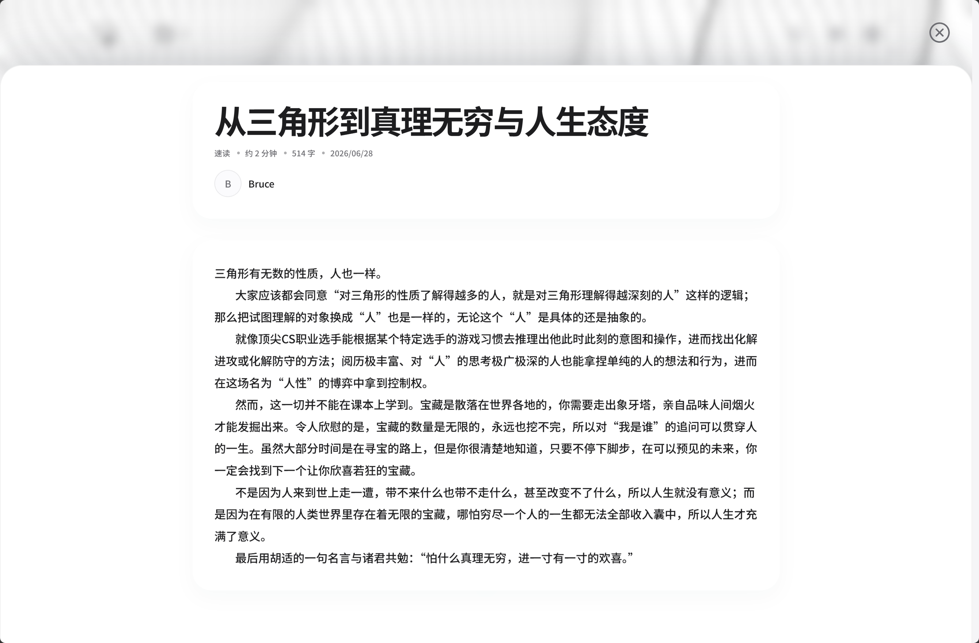
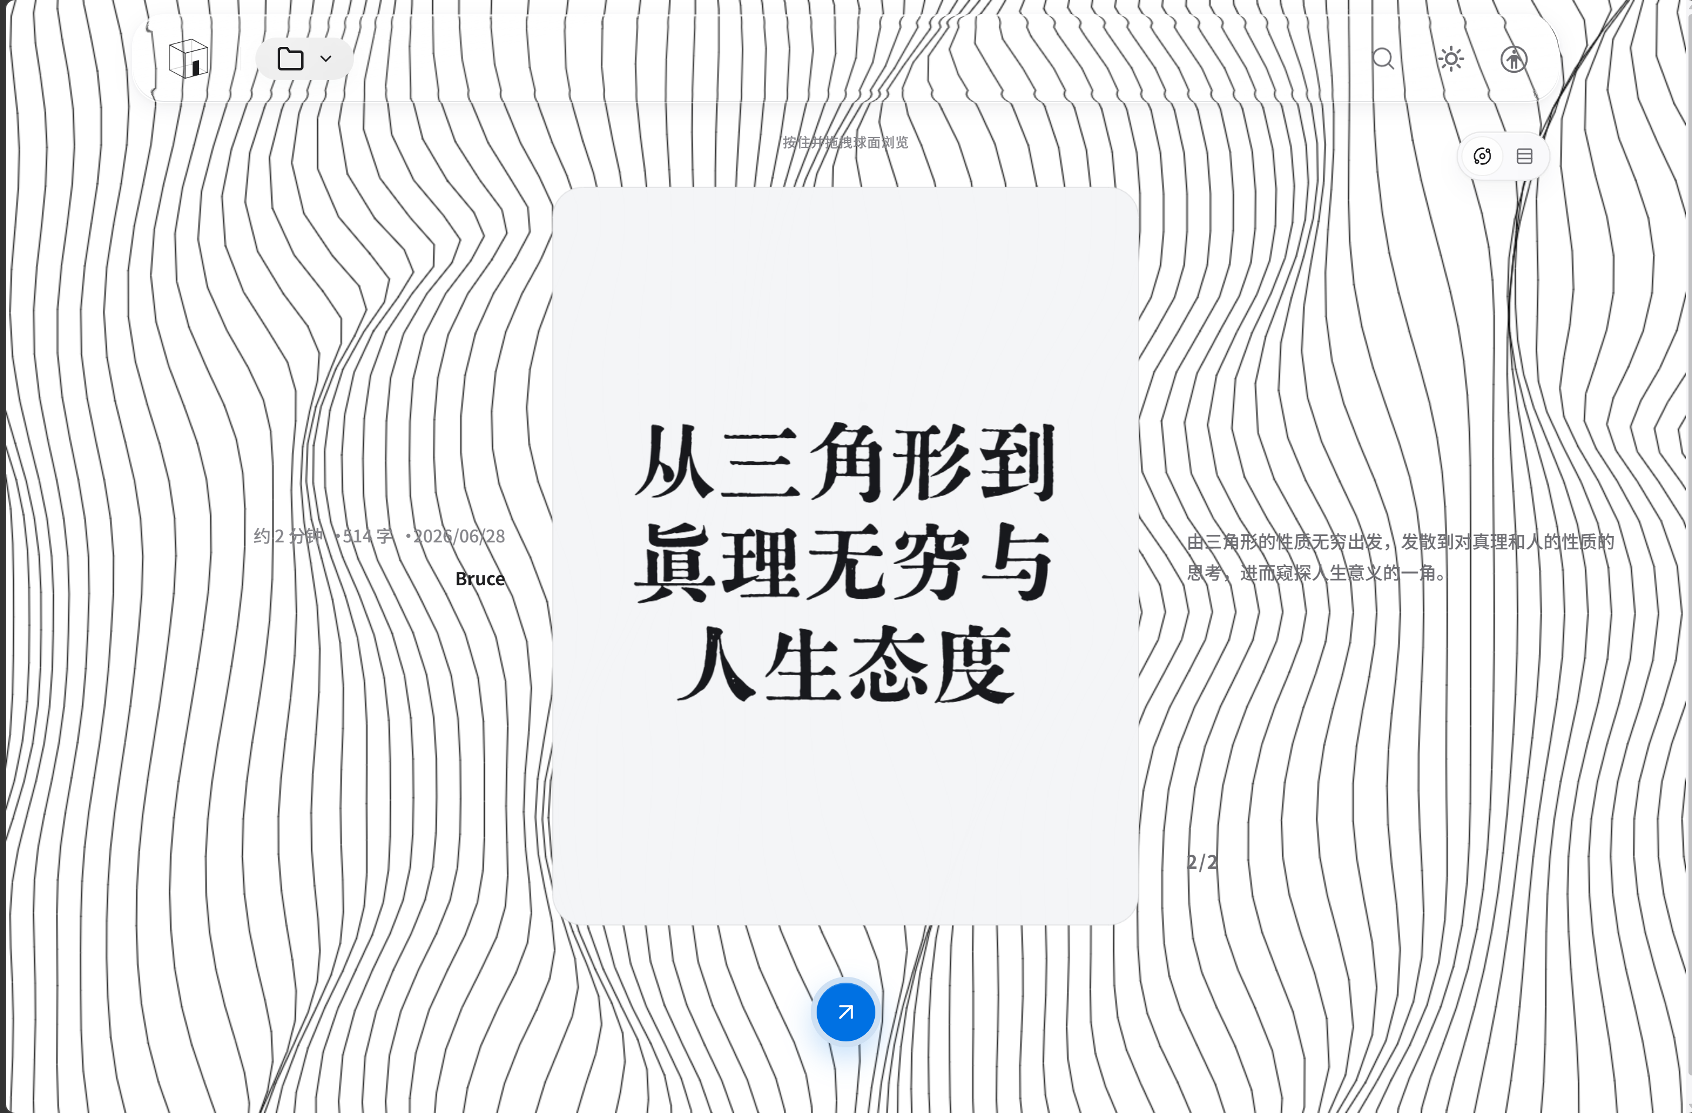
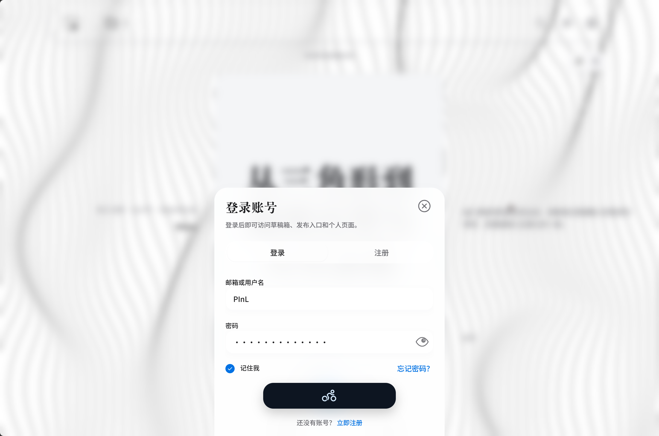
博客前台功能
聚焦用户端核心体验，打造集内容展示、高效导航与用户管理于一体的博客前台体系，通过清晰的功能模块设计，为读者提供流畅的浏览与互动服务。
文章展示模块
分类与标签导航
用户全流程管理
首页呈现文章列表与详情页，支持分页加载与按时间、热度排序，优化内容浏览效率。
建立分类与标签双重索引，实现内容快速检索与聚合，助力用户精准定位感兴趣主题。
提供注册、登录、密码找回及个人资料管理功能，为用户互动与社区运营筑牢基础。
Notes:
博客前台主要包含三大功能模块。首先是文章展示，用户可以浏览文章列表和详情。其次是分类与标签系统，帮助用户快速找到感兴趣的内容。最后是完整的用户功能，包括注册、登录和个人中心，为后续的互动功能打下基础。

Slide 11
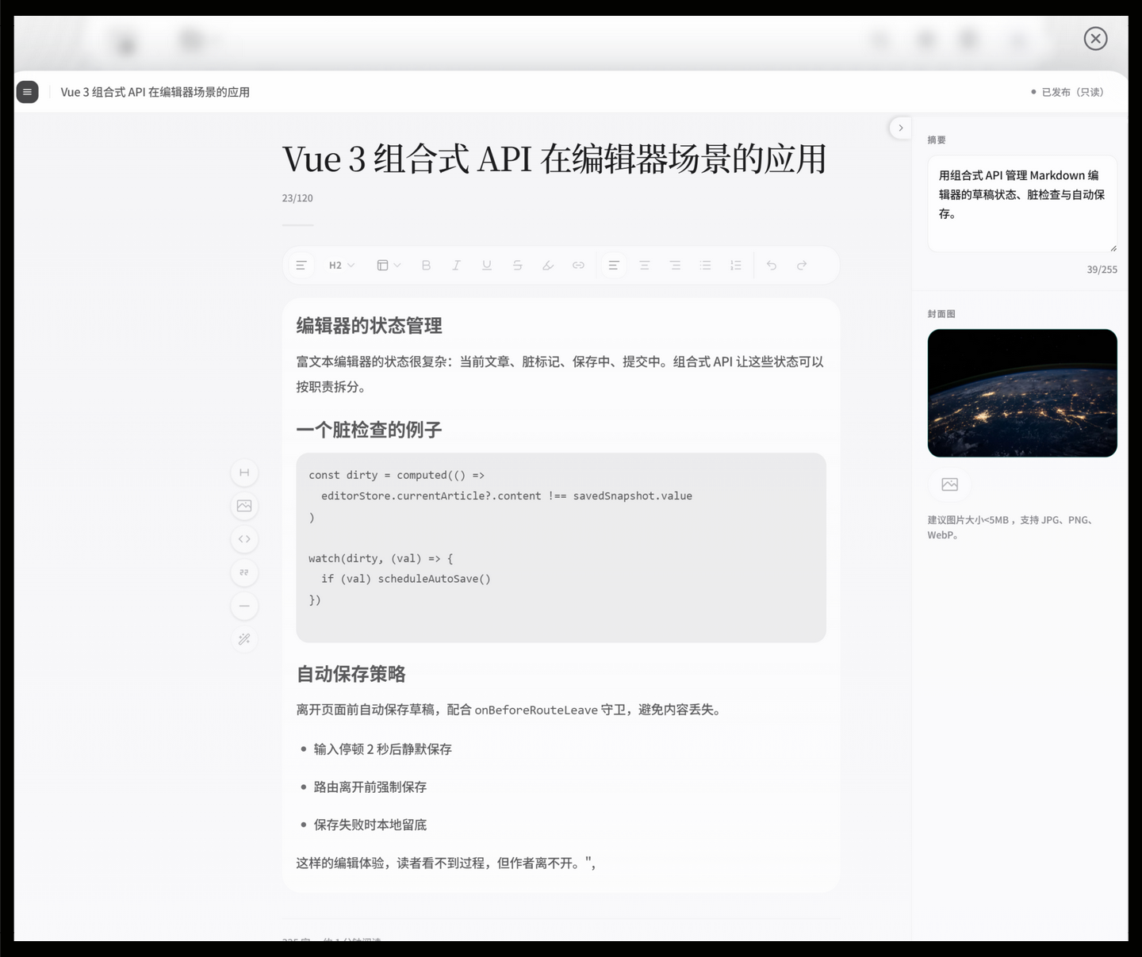
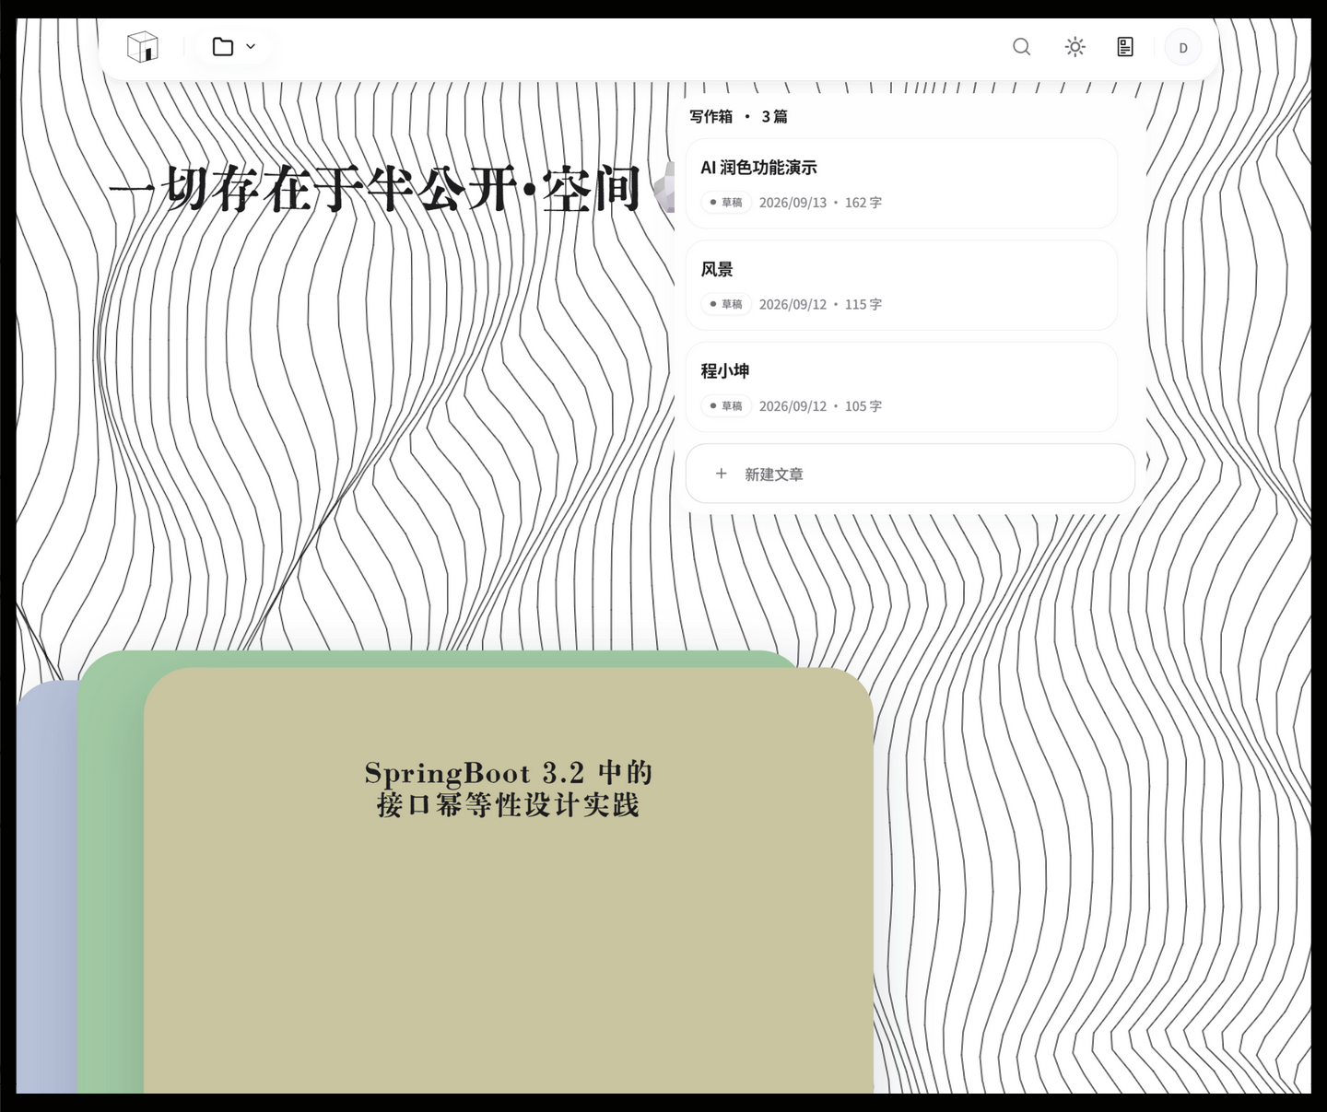
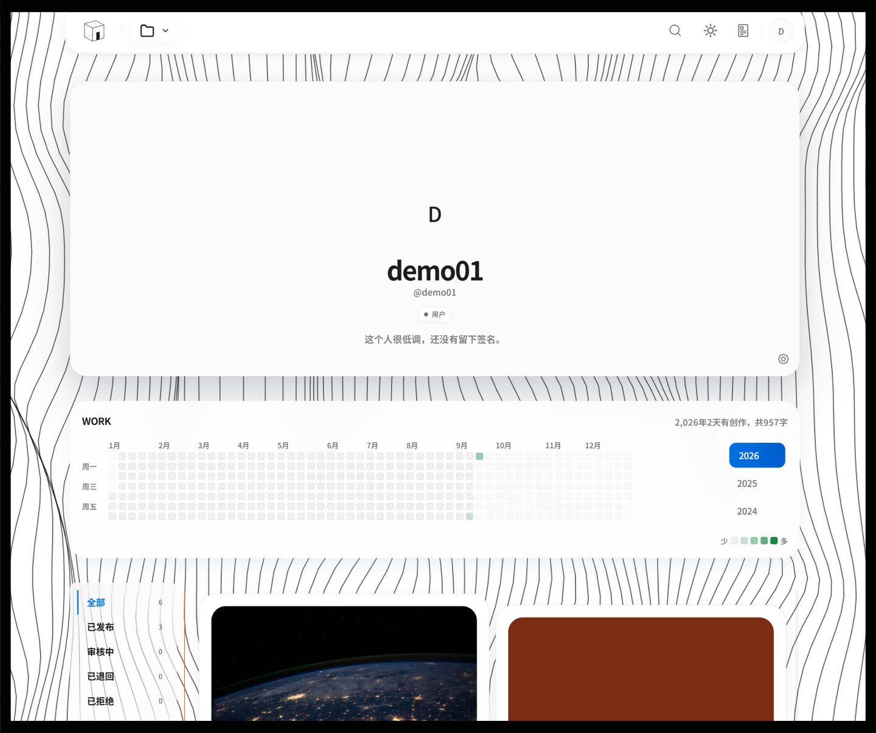
后台管理功能
为博主打造的高效工作台，集成内容创作、分类管理与系统监控的一站式管理平台。通过直观的操作界面，实现从内容生产到运营数据监控的全流程管理，助力博主高效运营。
文章全生命周期管理
分类与标签体系维护
系统配置与数据看板
支持文章增删改查、草稿暂存、封面自定义及阅读时长智能估算，打造流畅的内容创作与发布体验。
对文章分类层级与标签关键词进行全生命周期维护，构建清晰的内容索引体系，提升内容检索效率。
可视化配置站点基础信息，实时监控文件上传状态，提供多维度数据统计看板，直观掌握博客运营动态。
Notes:
博客前台主要包含三大功能模块。首先是文章展示，用户可以浏览文章列表和详情。其次是分类与标签系统，帮助用户快速找到感兴趣的内容。最后是完整的用户功能，包括注册、登录和个人中心，为后续的互动功能打下基础。

Slide 12
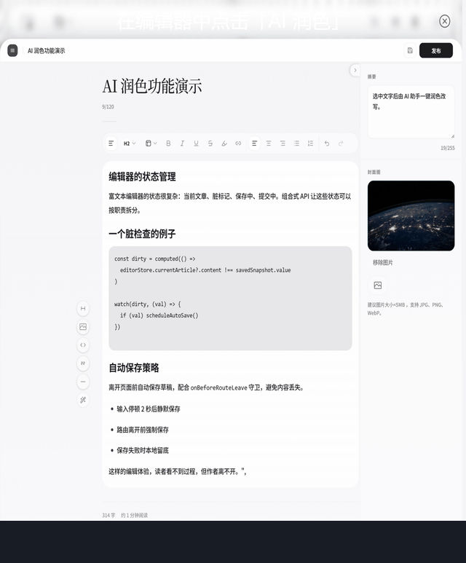
AI 智能润色
集成 DeepSeek 大模型：一键改写优化正文，支持重新生成与确认应用，API Key 仅存于服务端，创作效率与质量双提升。
Notes:
这一页是我们的功能演示预留区。在实际演示中，我们会在这里播放一段GIF动画，直观地展示文章从创作、发布到前台展示的完整流程，以及后台数据看板的实时效果，让大家对系统的实际操作有更直观的感受。

Slide 13
04
技术创新
关键技术栈与核心实现亮点
Notes:
首先，让我们进入第一部分：项目背景。在这一章，我们将探讨为什么要开发一个独立的个人博客系统，它的目标和意义是什么，以及我们希望通过这个项目解决哪些实际问题。

Slide 14
01 编辑正文
02 一键润色
03 服务端调用
润 色
重新生成
04 结果预览
05 确认应用
Notes:
本次项目的核心技术亮点，是我们基于策略模式与Redis实现的接口幂等性校验机制。简单来说，就是为每个写操作请求分配一个唯一的ID。服务端通过这个ID来判断请求是否已经处理过，从而避免了因网络抖动或用户重复点击导致的数据重复问题。这不仅保证了数据一致性，也极大地提升了用户体验和系统的健壮性。

Slide 15








SpringBoot
Java
MyBatis-Plus
MySQL
3.2.3 · 服务基座
17 · 语言基线
3.5.5 · 数据访问
8.0 · 关系型存储
前后端彻底分离：后端专注 RESTful 数据服务，前端独立开发部署，以 JSON 报文通信，共同构成高可用、易扩展的系统基座。
核心架构与选型
技术栈
Redis
Vue
TypeScript
Tiptap
7 · 缓存 · 幂等 · 锁
3 · 响应式组件化
强类型约束
Markdown 编辑渲染
Notes:
我们的技术栈紧跟主流。后端采用最新的SpringBoot 3和Java 17，保证了性能和未来的兼容性。前端则使用Vue 3和TypeScript，实现了高效的组件化开发。数据库选用MySQL，缓存使用Redis。整个架构实现了彻底的前后端分离和无状态认证，为系统的横向扩展提供了可能。

Slide 16

项目模块与技术栈
PROJECT MODULES / 前后端分离 · RESTful API · AI 智能增强
从内容浏览到创作管理，再到智能能力与数据服务，形成完整业务闭环
阅读前台
创作后台
智能与服务
面向访客与注册用户
面向内容维护与运营
面向效率提升与系统支撑
文章浏览
文章全生命周期
DeepSeek 智能润色
列表、详情与多维排序
草稿、发布、编辑与封面
改写、重生成与确认应用
分类与标签
Markdown 编辑
RESTful 数据接口
主题聚合与快速定位
结构化创作与即时渲染
JSON 通信与前后端解耦
用户中心
配置与数据看板
缓存与数据持久化
注册、登录与资料管理
站点配置、上传与统计
高效访问与稳定存储
技术栈
TECH STACK
核心框架与工具
Spring Boot
Java 17
MyBatis+
MySQL 8
Redis 7
Vue 3
TypeScript
Tiptap
DeepSeek
Notes:
我的演示到此结束。感谢大家的聆听。这个个人博客系统是我们技术热情与工程实践的结合，我们相信它不仅是一个产品，更是一个持续进化的技术平台。谢谢大家！

